Slide 1

콘도 예약 서비스 챗봇
HUGO
발표자: 정 찬영

Slide 2

목차 Table of Contents
1
선행사례 및 기술 선정
2
구축 기획
3
실제 서비스 사용 예시

Slide 3

Part 1
선행사례 및 기술 선정

Slide 4
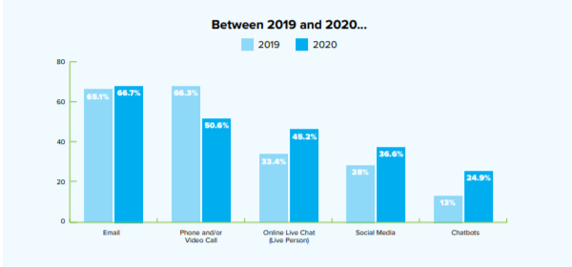
1
챗봇이란?
선행사례 및 기술 선정
인간과의 대화를 통해서 특정한 작업을 수행하도록 제작된 컴퓨터 프로그램
Usage as a brand communication channel
* Drift’s 2020 State of Conversational Marketing report
© Jeong Chan Young, all rights reversed

Slide 5
1
챗봇의 종류
선행사례 및 기술 선정
비용: 매우 높음
전문성: 매우 높음
NLG 기반
비용: 매우 낮음
전문성: 낮음
객관식 질의응답
대화형
트리형
비용: 보통
전문성: 보통
검색 → 리스트
추천형
시나리오형
비용: 보통
전문성: 보통
순차적 정보수합
© Jeong Chan Young, all rights reversed
© 정 찬영 all rights55 reversed.

Slide 6
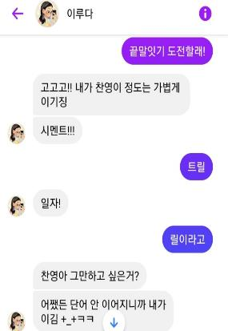
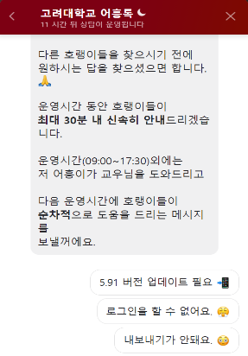
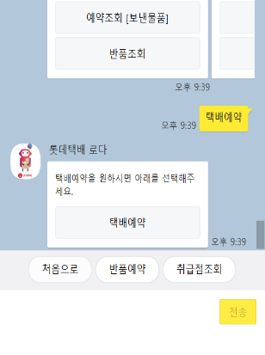
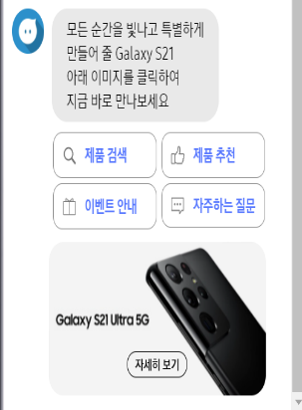
1
선행사례 조사
선행사례 및 기술 선정
1. 대화형 챗봇
2. 트리형 챗봇
3. 추천형 챗봇
4. 시나리오형
이루다
KULTIPS
로다
삼성닷컴 챗봇
스캐터랩
고려대학교
롯데택배
삼성닷컴
© Jeong Chan Young, all rights reversed
© 정 찬영 all rights reversed.

Slide 7
1
타당성 검토
선행사례 및 기술 선정
 | 기술 용이성 | 상황 적합성
대화형 | X | X
트리형 | O | X
시나리오형 | O | O
추천형 | O | △
© Jeong Chan Young, all rights reversed

Slide 8
1
기술 선정
선행사례 및 기술 선정
콘도 예약 서비스
Welcome
예약
객실 예약
환불
예약 환불
서비스 환불
문의
서비스 예약
조식 서비스
픽업 서비스
…
위치 정보
가격
…
적은 비용
순차적 조건 비교
VS.
시나리오형 챗봇
비용: 보통
순차적 정보 수합
© Jeong Chan Young, all rights reversed

Slide 9
Part 2
구축 기획

Slide 10

2
구축 프레임워크
구축 기획
무료 이용 가능
간단한 구축
강력한 언어모델
© Jeong Chan Young, all rights reversed

Slide 11
2
데이터 정의
구축 기획
순번 | 입력 항목 | 설명 | 입력타입 | 입력예시 | 비고
1 | 콘도 이름 | 예약할 콘도의 이름 | 문자열 | 서울콘도 예약할래 | 서울한화콘도 제주신화콘도 강원롯데콘도
2 | 일정 | 체크인 날짜 | 문자열 | 내일로 해줘
3 | 인원 | 총 숙박 인원 | 정수 | 4
4 | 조식 유무 | 조식 서비스 신청 유무 | 문자열 | 예
© Jeong Chan Young, all rights reversed

Slide 12
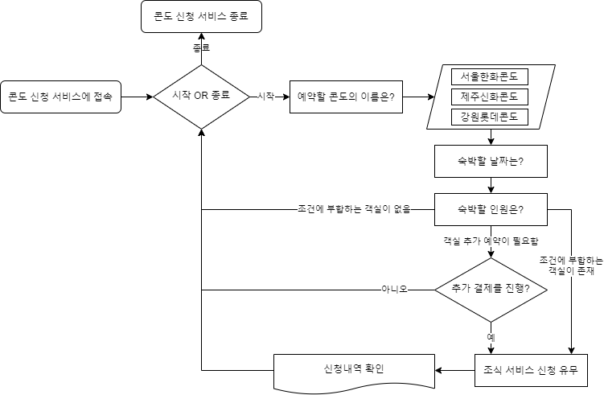
2
예상 시나리오
구축 기획
© Jeong Chan Young, all rights reversed
© 정 찬영 all rights reversed.

Slide 13
Part 3
실제 서비스 사용 예시

Slide 14
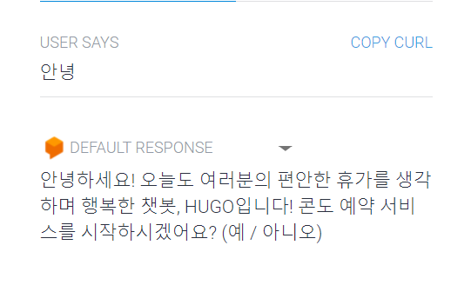
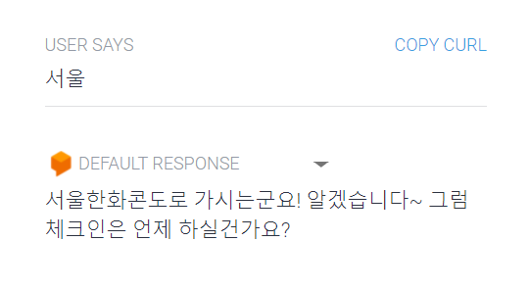
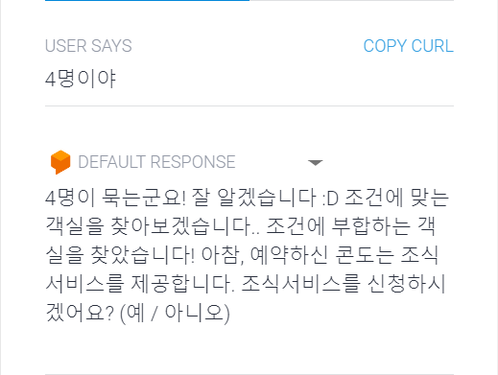
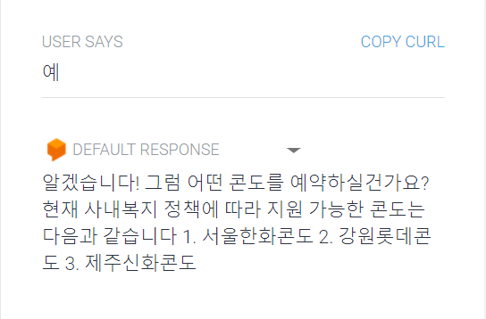
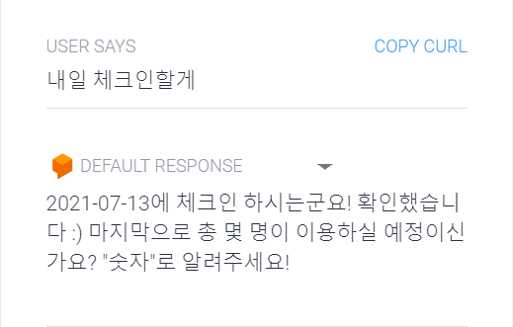
3
결과 확인
실제 서비스 사용 예시
정보 수합 과정
© Jeong Chan Young, all rights reversed

Slide 15
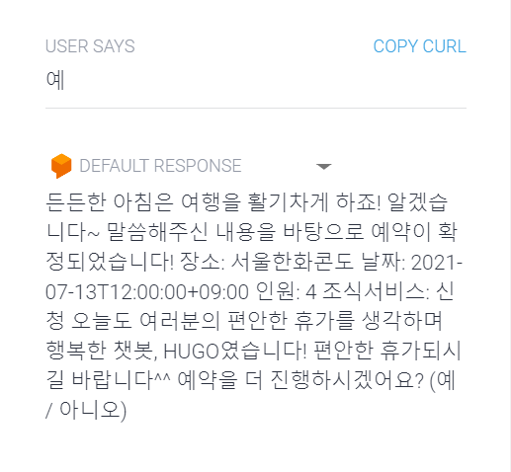
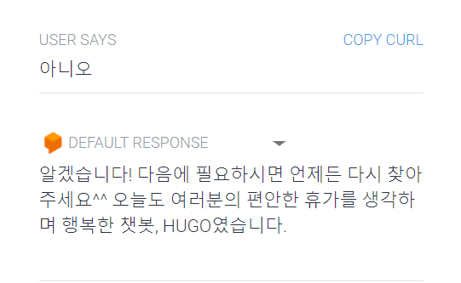
3
결과 확인
실제 서비스 사용 예시
REMIND & LOOP
© Jeong Chan Young, all rights reversed

Slide 16
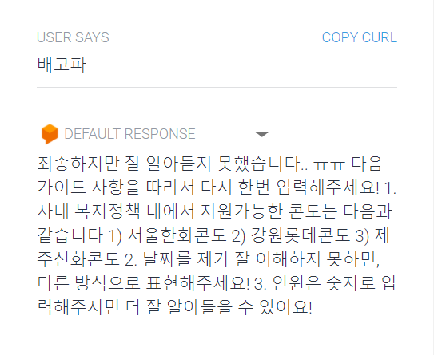
3
결과 확인
실제 서비스 사용 예시
DEFAULT FALLBACK
© Jeong Chan Young, all rights reversed

Slide 17
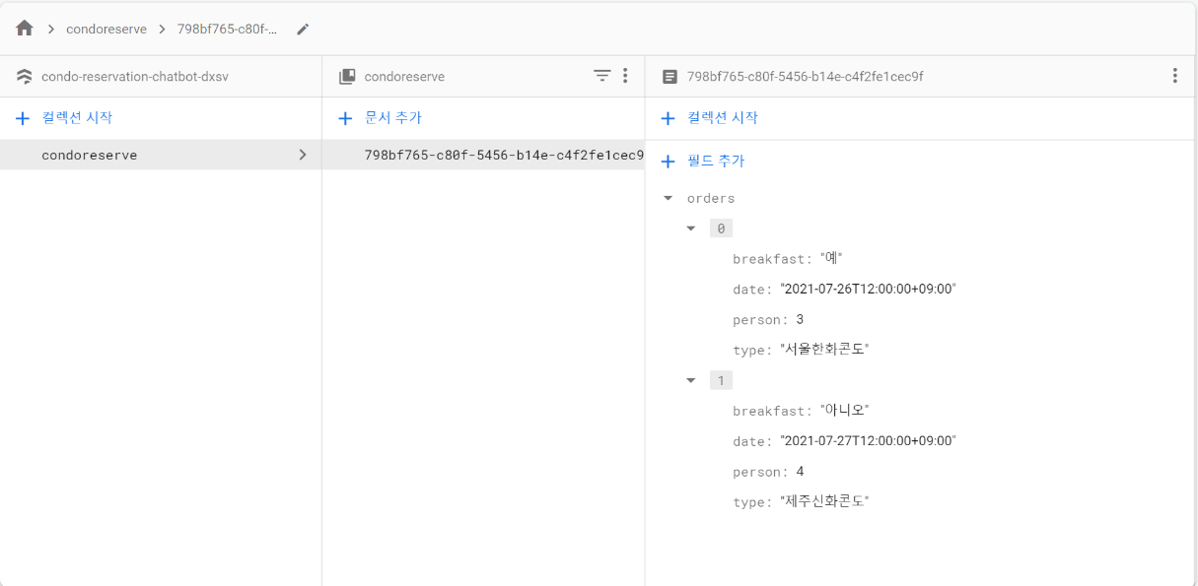
3
데이터베이스 연동
실제 서비스 사용 예시
Google Firebase
© Jeong Chan Young, all rights reversed

Slide 18
Q & A

Slide 19

THANK YOU

